Slide 1
RISCV-Binutils工具集简介
PLCT实验室 陈嘉炜
12月5日 jiawei@iscas.ac.cn

Slide 2


报告内容:
1.RISCV-Binutils工具介绍
2. Binutils-RISCV部分介绍

Slide 3
RISCV-Binutils官方仓库地址：
github.com/riscv/riscv-binutils-gdb(2.35.1)
RISCV-Binutils-zfinx个人仓库地址：
github.com/pz9115/riscv-binutils-gdb/tree/riscv-binutils-2.35-zfinx
Binutils官方网站：
sourceware.org/binutils

Slide 4
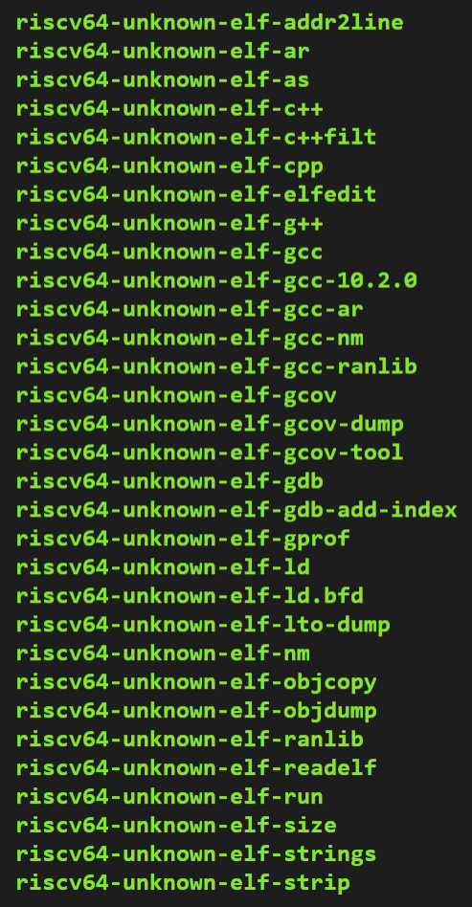
RISCV-Binutils是RISCV-GNU-Toolchain的二进制工具集合
主要包括:
as-汇编器
ld-链接器
elfedit-elf修改工具
dlltool-动态链接库构建使用工具
gprof-性能分析工具
nm-符号提前工具
objcopy-目标文件复制转换工具
objdump-目标文件查看工具
readelf-elf文件查看工具

Slide 5
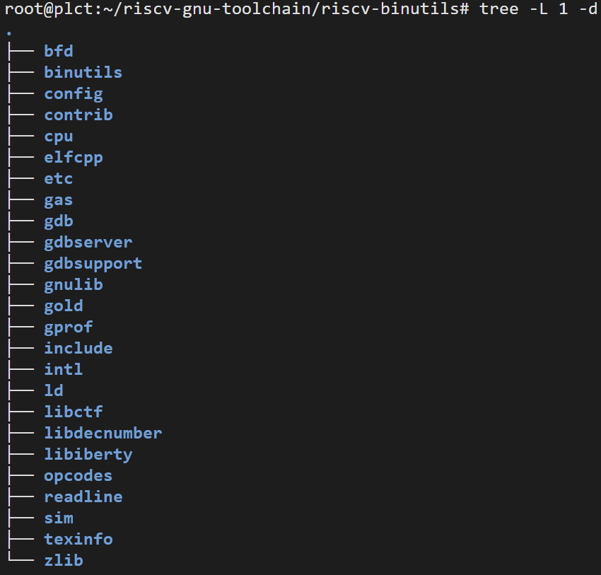
RISCV-Binutils文件结构
bfd: 二进制文件描述(binary file description)
binutils:二进制工具源文件
cpu: CGEN源文件,用于开发CPU相关工具
elfcpp:读取写入ELF信息的C++库
gas:特定汇编目标描述文件，代码在config
gold:一款新的链接器，准备替代ld
gprof:性能分析工具
include:头文件集合，对应不同子目录
ld:特定链接目标描述文件
opcodes:操作码描述文件
sim:模拟特定目标源文件

Slide 6
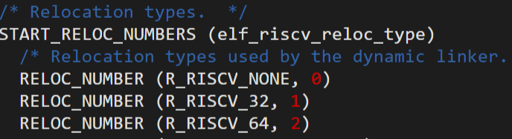
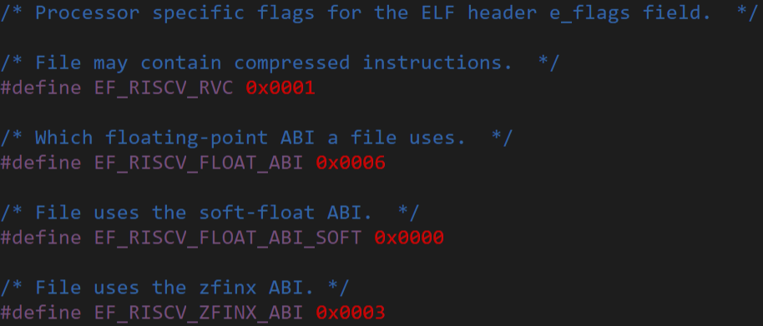
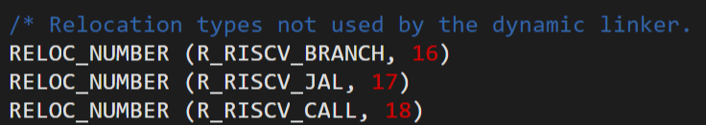
include目录
include/elf目录下包含各种指令架构的elf头文件
include/elf/riscv.h中记录了重定位类型、elf_ABI_flag编号

Slide 7
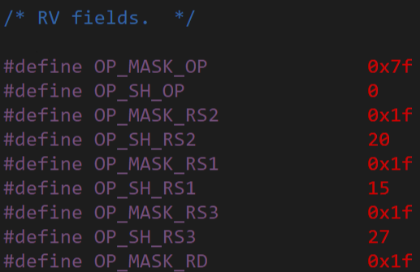
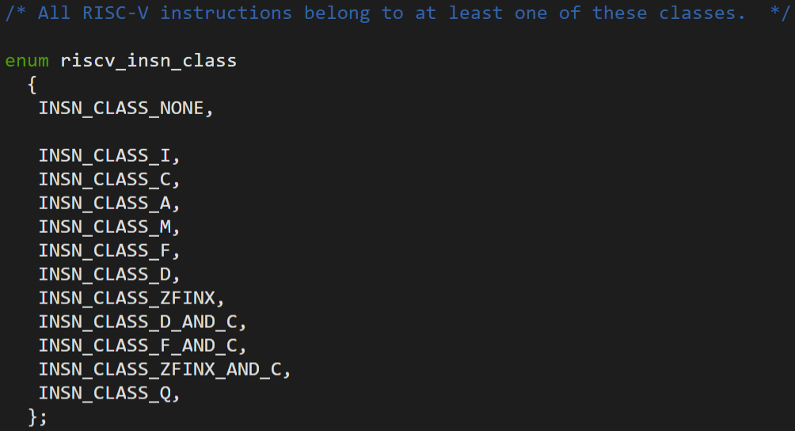
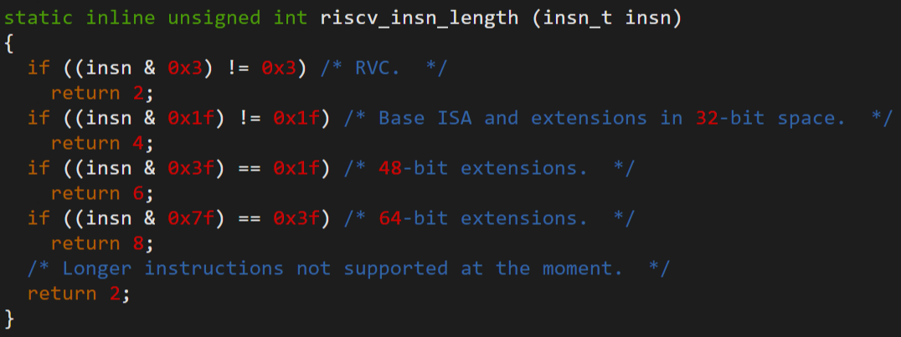
include目录
include/opcode目录下包含各种指令架构的opcode头文件
include/opcode/riscv.h中记录了指令集长度格式、指令编码宏定义、指令类型

Slide 8
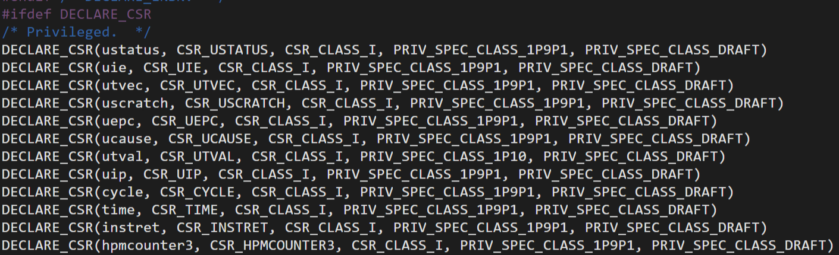
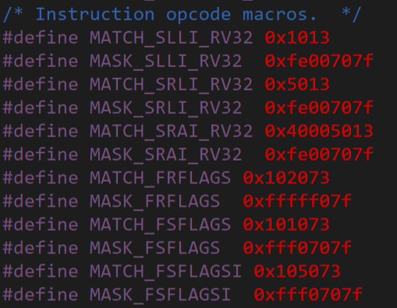
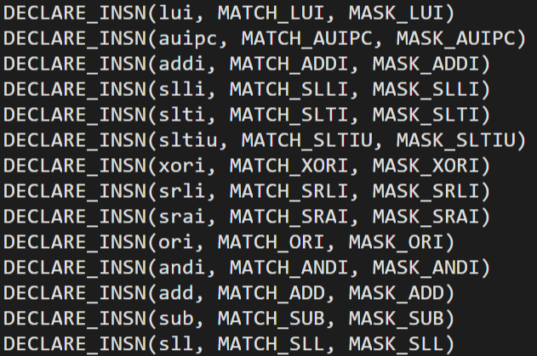
include目录
include/opcode目录下包含各种指令架构的opcode头文件
include/opcode/riscv-opc.h中记录了指令集操作码、指令声明、CSR声明

Slide 9
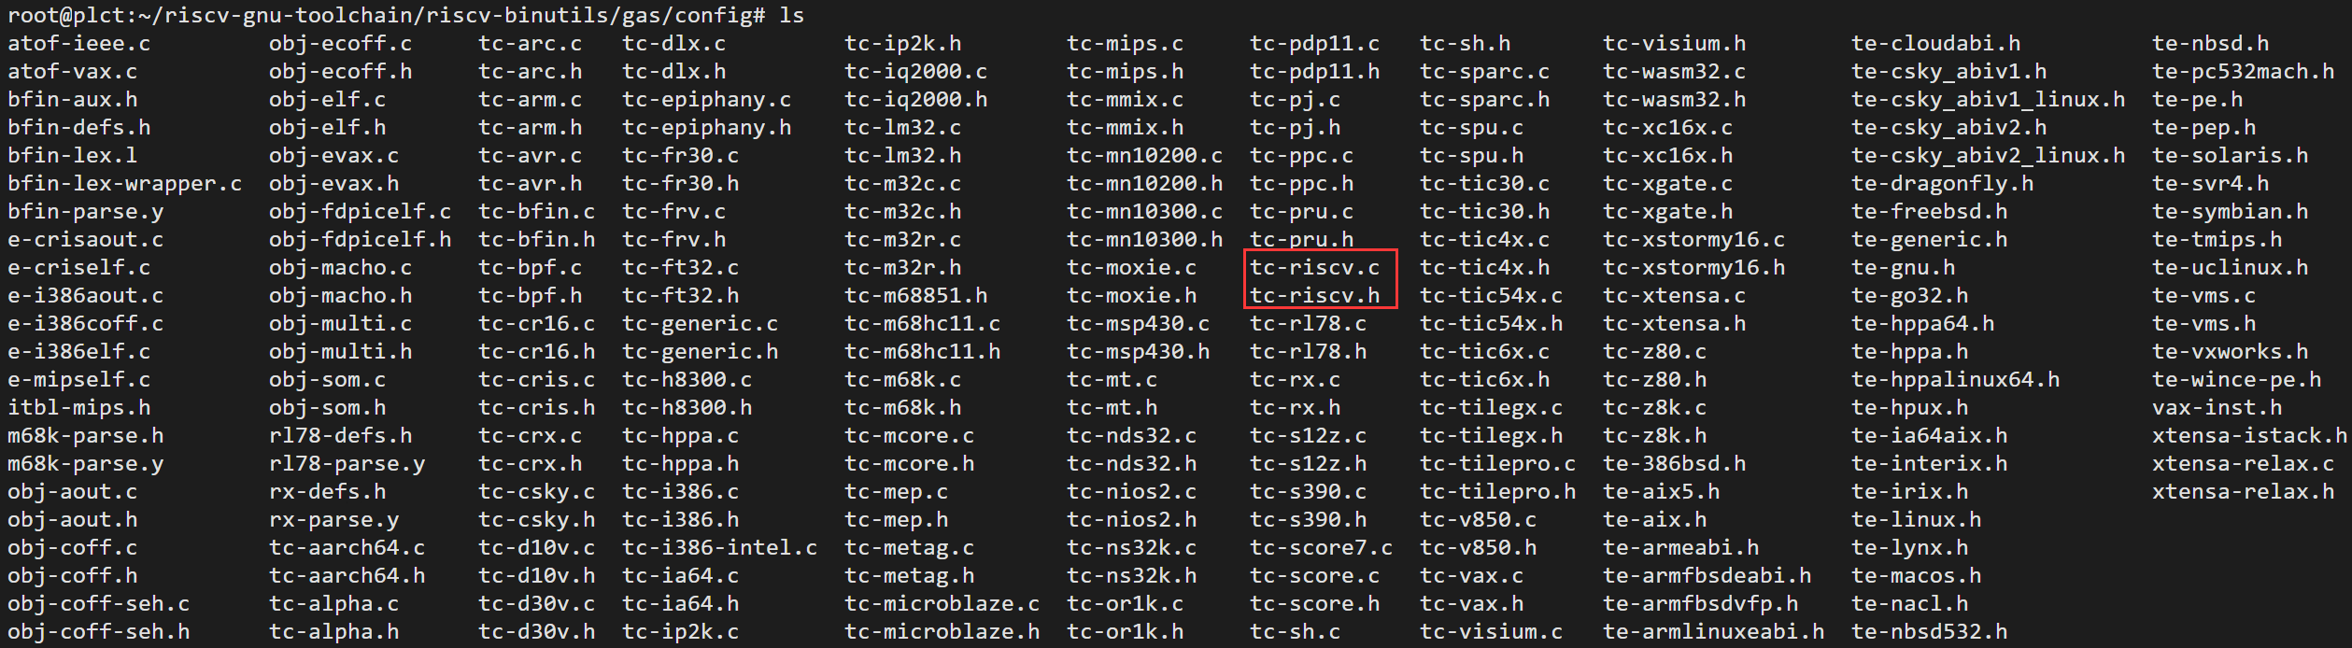
gas目录
gas/config目录下包含各种指令架构的汇编源码文件

Slide 10
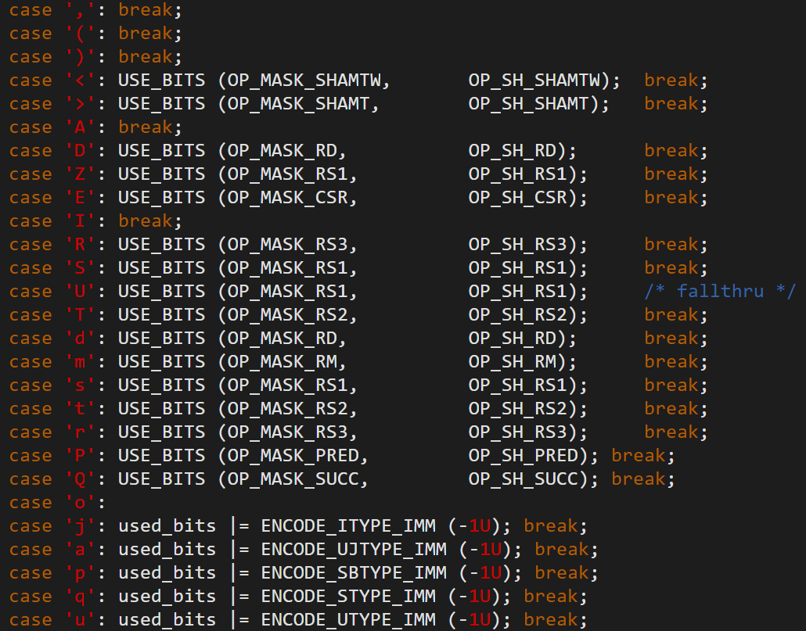
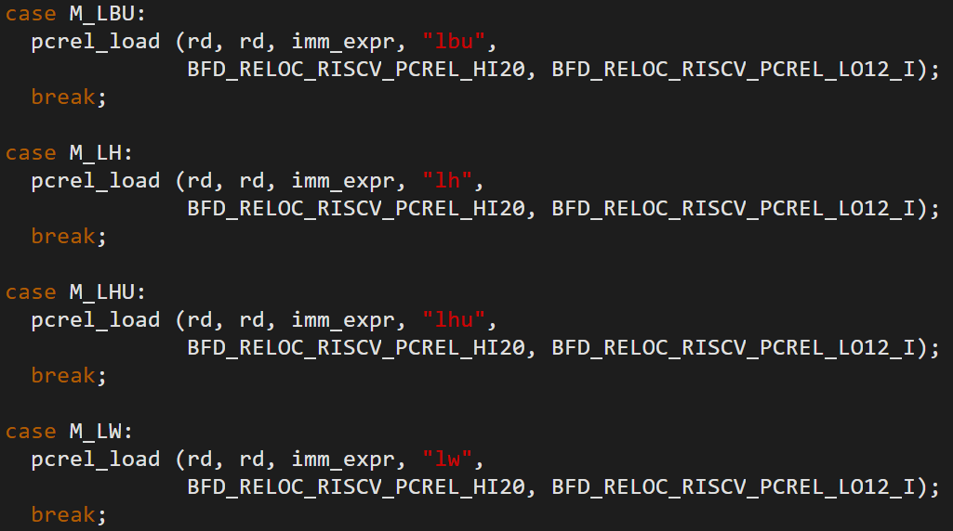
gas目录
tc-riscv.c中记录了riscv_opcode的各种参数解释与寄存器调用

Slide 11
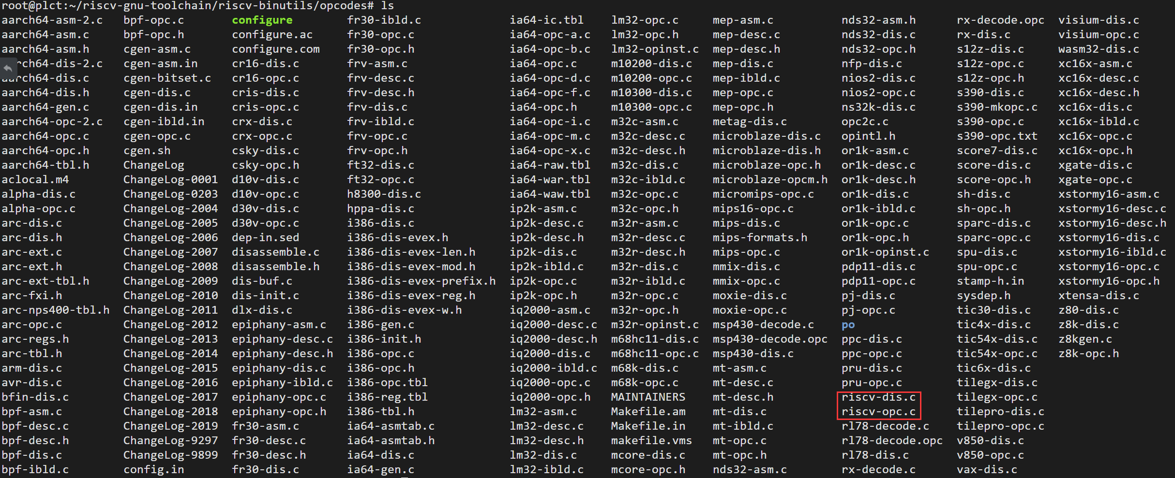
opcode目录
opcode目录下包含各种指令架构的操作码处理

Slide 12
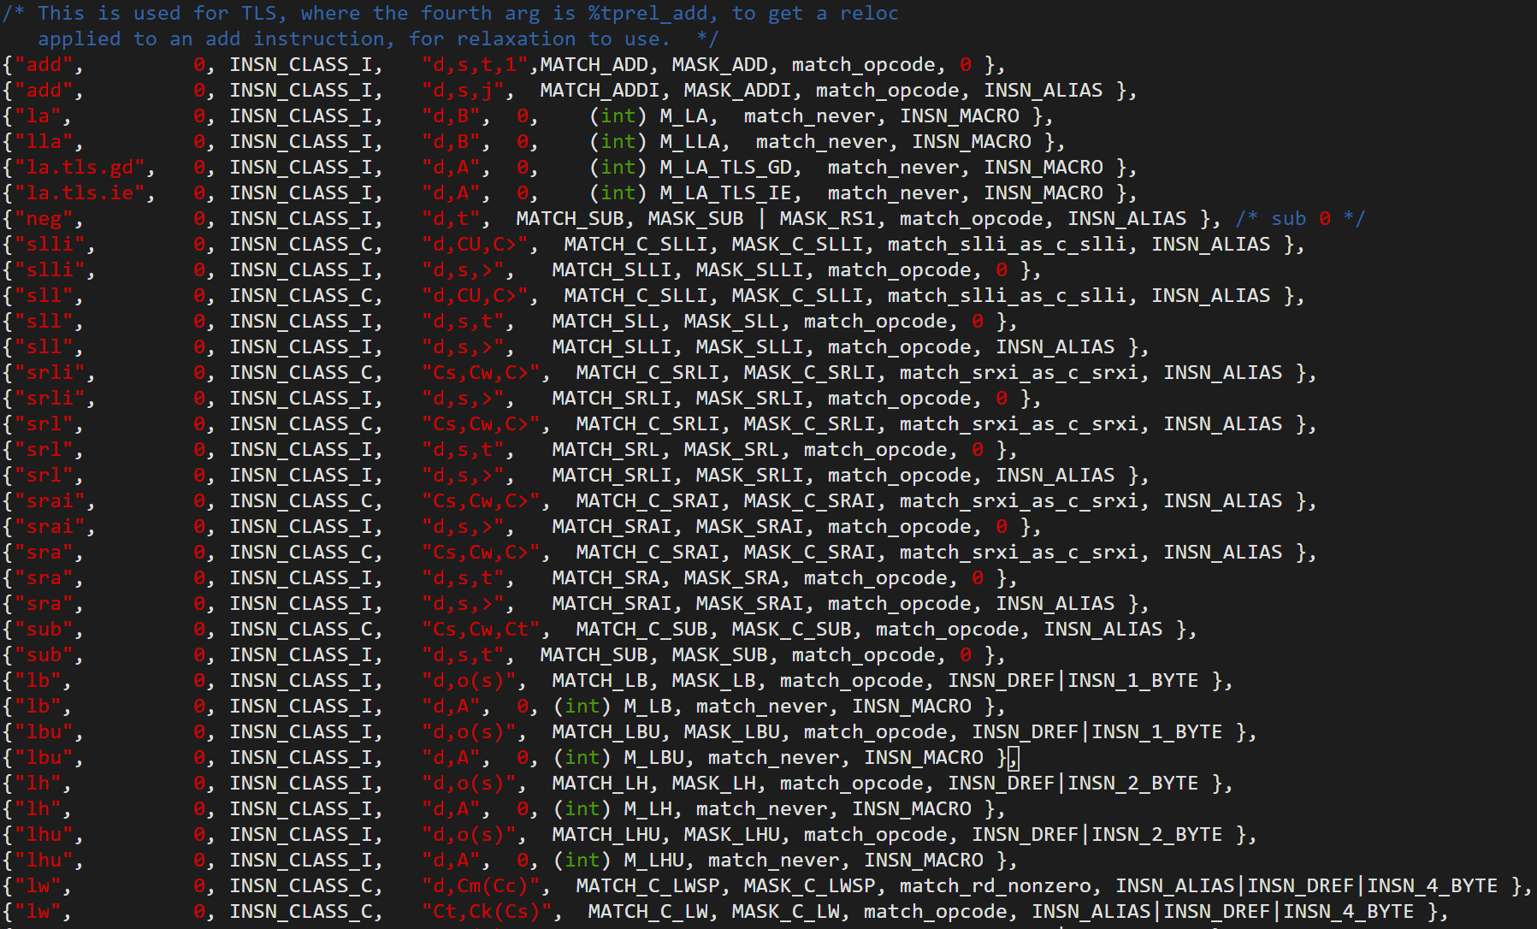
opcode目录
riscv-opc.c中记录了各种汇编指令的操作码编码，不同指令扩展的需要重新定义

Slide 13
opcode目录
riscv-opc.c中记录了各种汇编指令的操作码编码，不同指令扩展的需要重新定义
OP_NAME, XLEN, INSN_CLASS, reg call , OP_FUN,OP_MASK, MATCH_FUN, PINFO

Slide 14
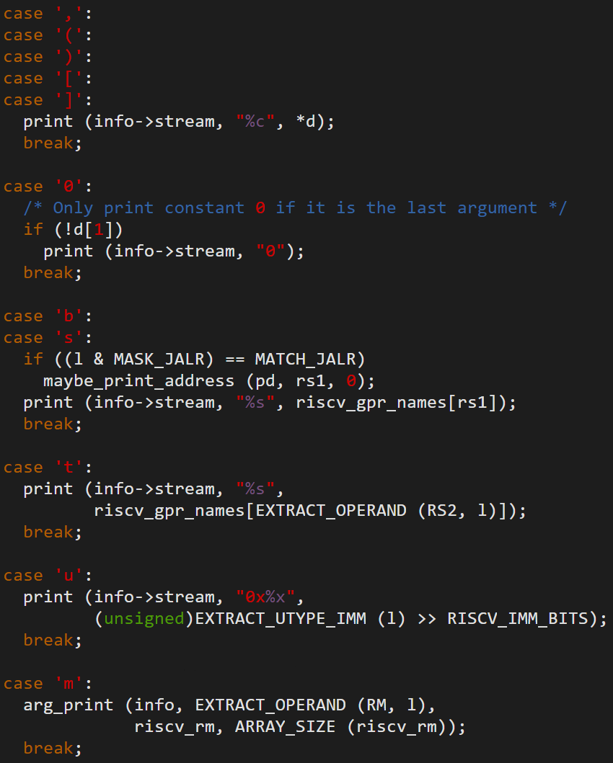
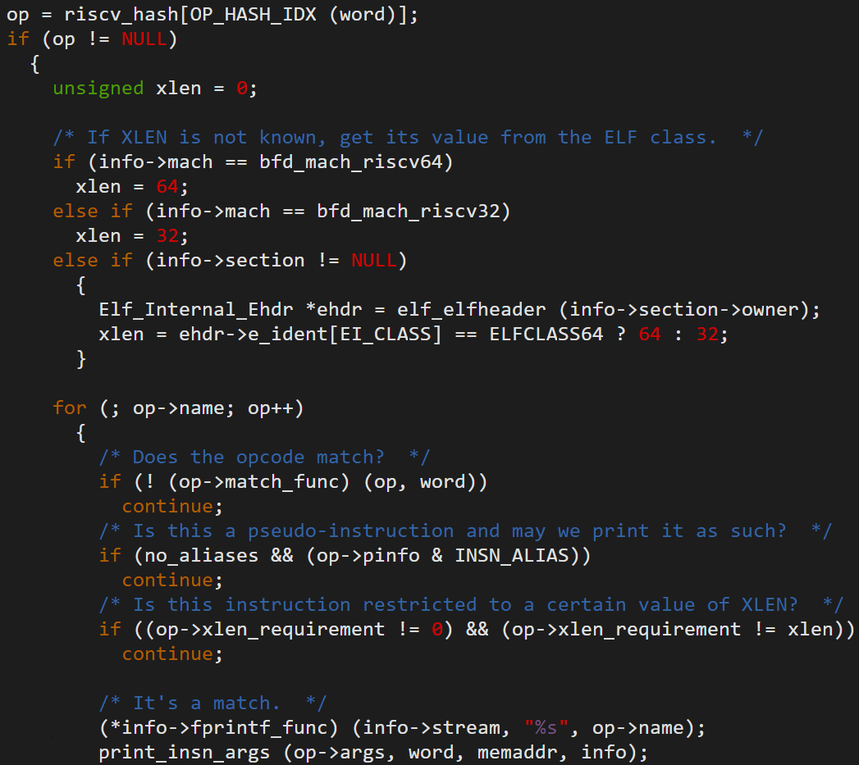
opcode目录
riscv-dis.c中编写了操作码解码的方法，

Slide 15
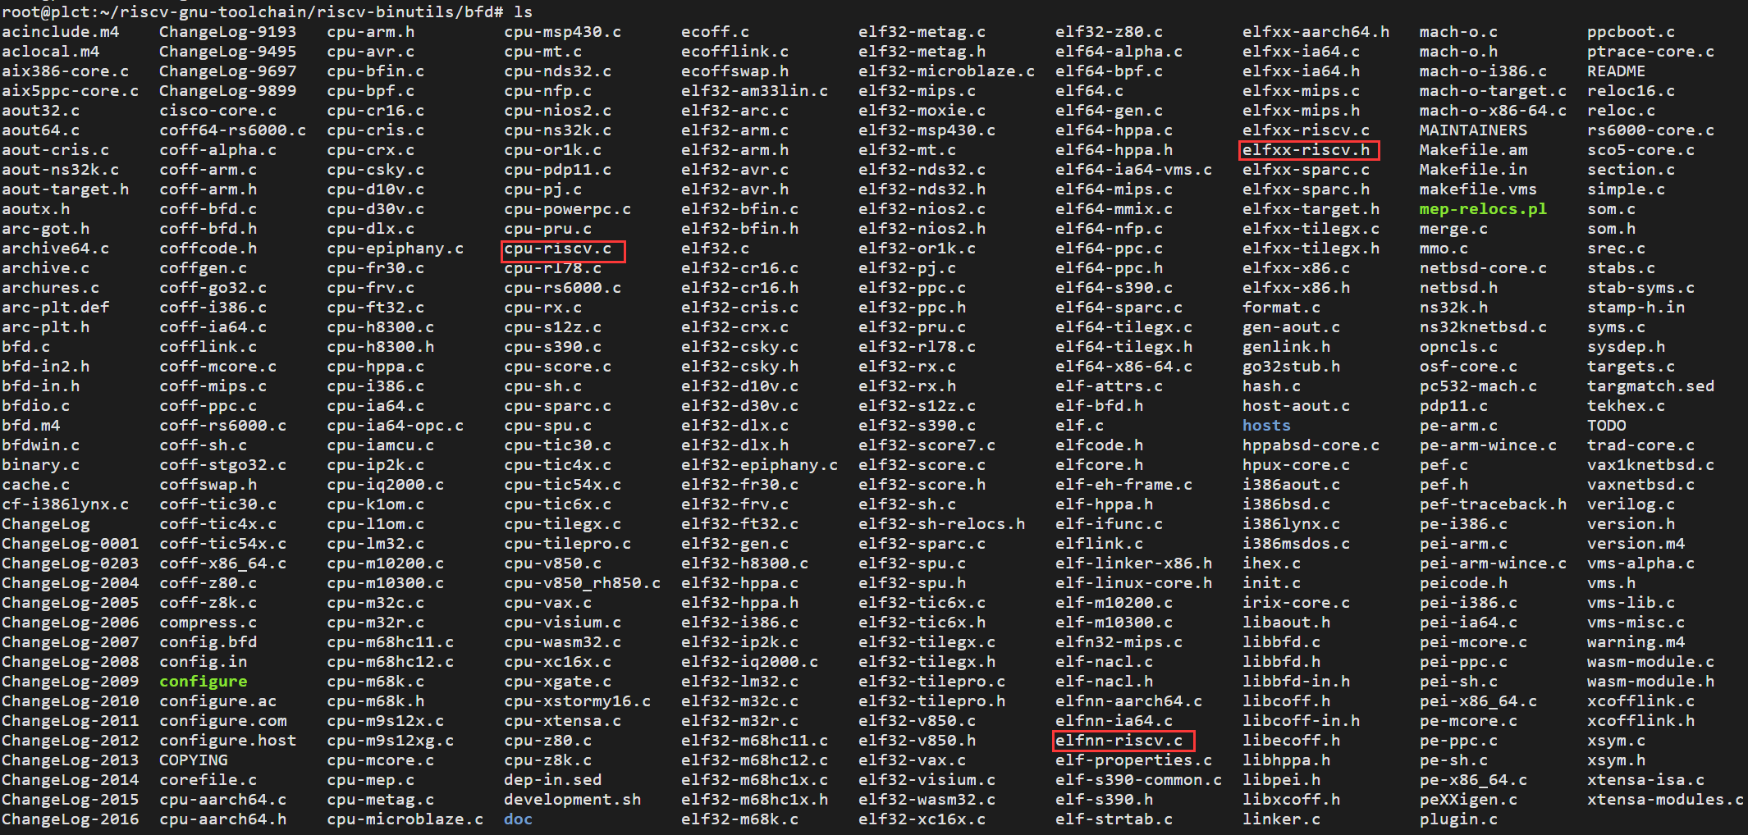
bfd目录
bfd目录下包含各种指令架构二进制描述文件

Slide 16
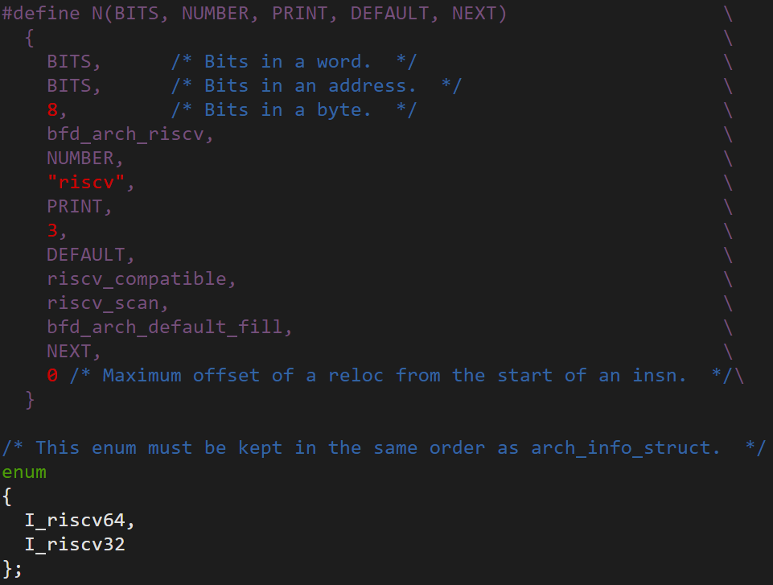
bfd目录
cpu-riscv.c主要用来定义riscv处理器指令类型，目前支持rv32与rv64

Slide 17
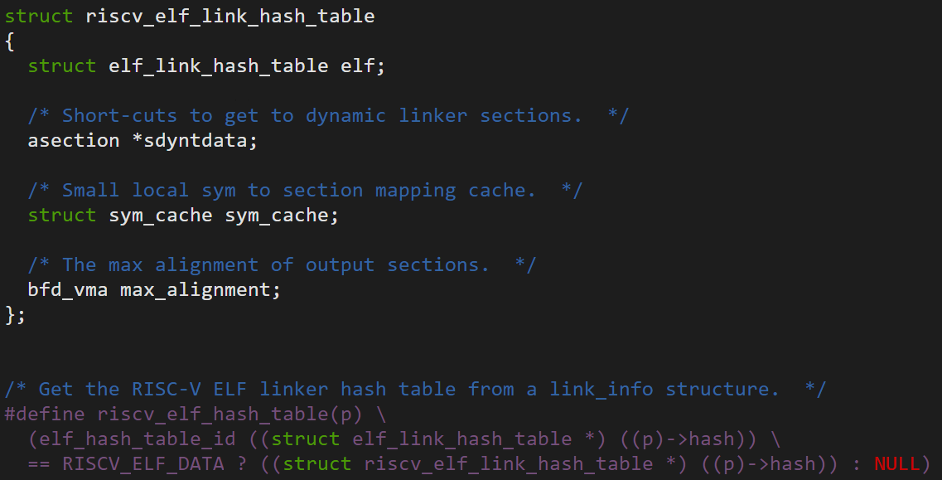
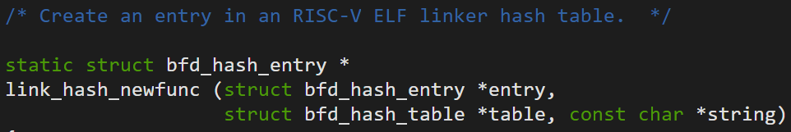
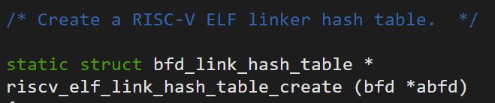
bfd目录
elfnn-riscv.c是riscv生成ELF的关键文件，主要作用有：
1. 建立elf链接hash表

Slide 18
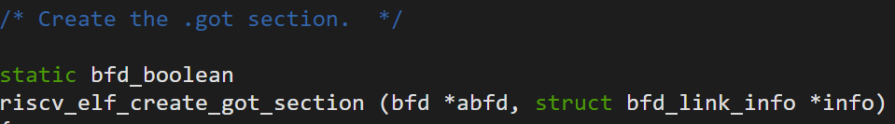
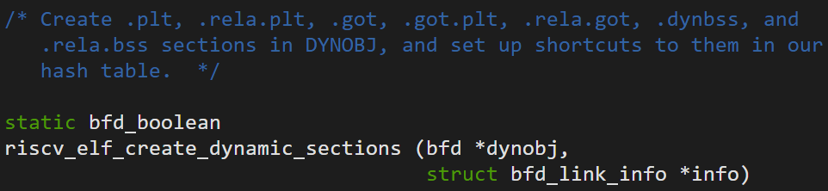
bfd目录
elfnn-riscv.c是riscv生成ELF的关键文件，主要作用有：
1. 建立elf链接hash表
2. 生成elf文件的各个字段

Slide 19
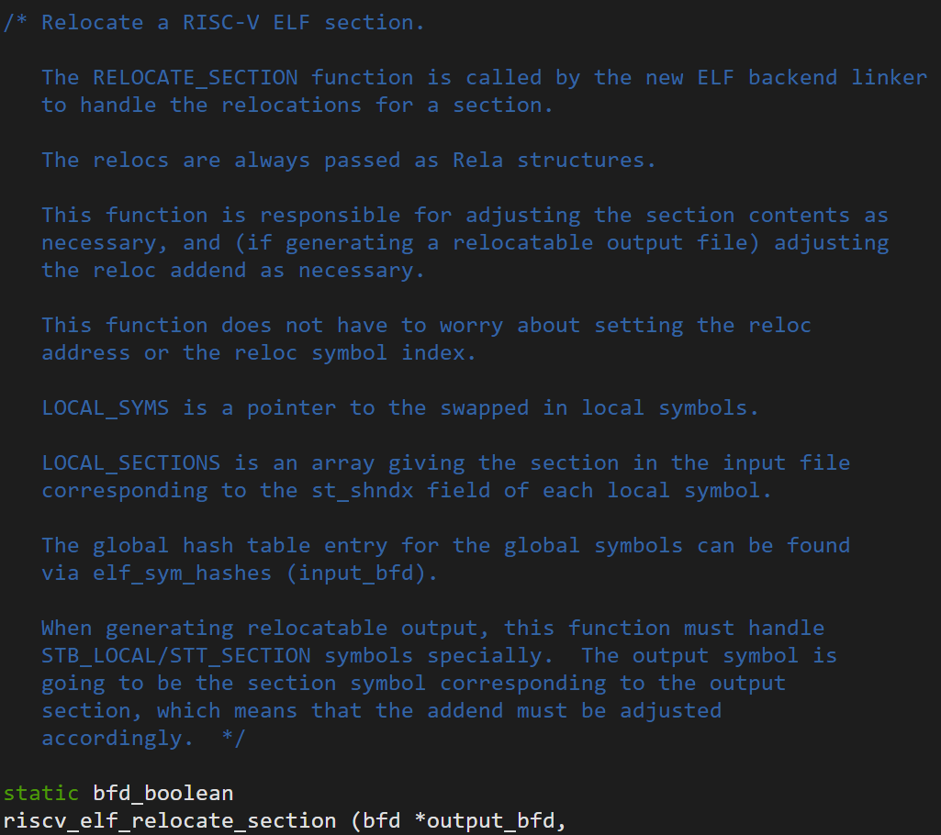
bfd目录
elfnn-riscv.c是riscv生成ELF的关键文件，主要作用有：
1. 建立elf链接hash表
2. 生成elf文件的各个字段
3. 实现重定位操作

Slide 20
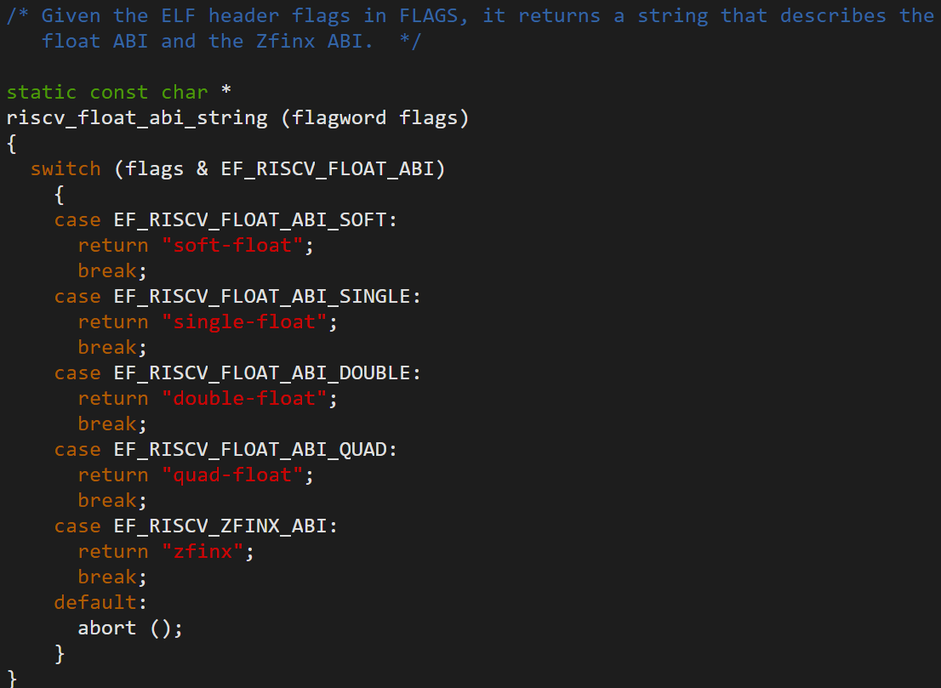
bfd目录
elfnn-riscv.c是riscv生成ELF的关键文件，主要作用有：
1. 建立elf链接hash表
2. 生成elf文件的各个字段
3. 实现重定位操作
4.设置ABI_flag

Slide 21
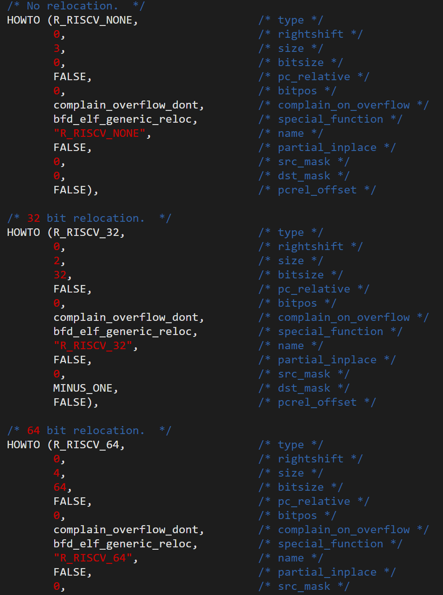
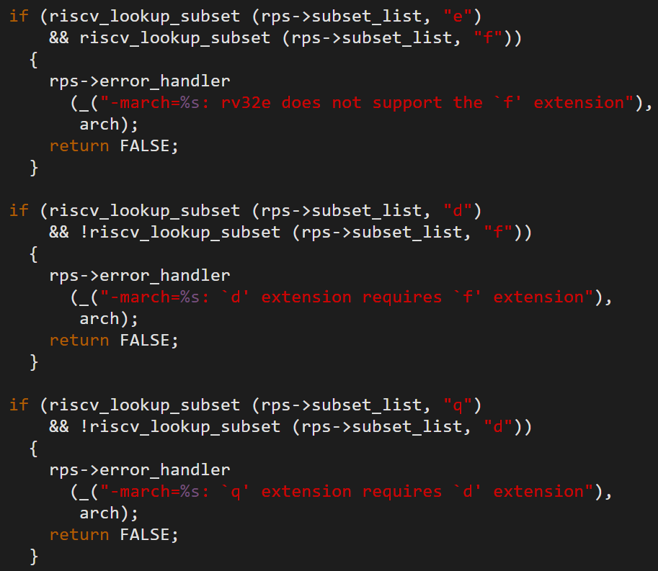
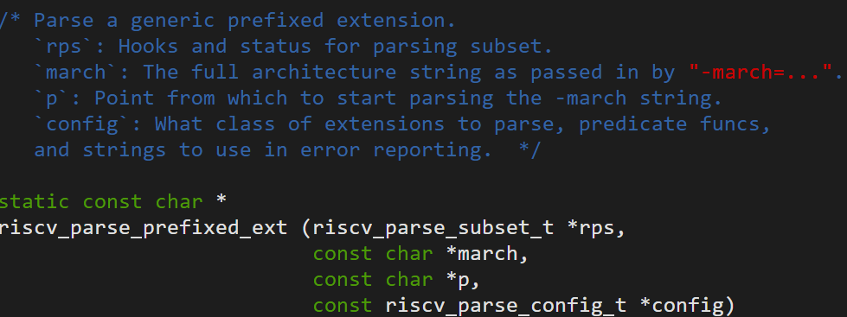
bfd目录
elfxx-riscv.c是ELF进行重定位时具体调用的实现
同时，它对riscv各种拓展的调用进行了定义(march)

Slide 22
欢迎大家加入PLCT实验室
谢谢

